Slide 1
活出智慧人生
——诗歌智慧书与现实生活（下）
《诗篇》在生活中的应用

Slide 2
 | 箴言 | 雅歌 | 约伯记 | 传道书 | 诗篇
 | 少年成长期 | 青年挑战期 | 中年挫折期 | 老年成熟期 | 属神的人生
关键词 | 智慧 | 爱情 | 苦难 | 虚空 | 颂赞
主题内容 | 所罗门的箴言 智慧人的言语 | 歌颂爱情的诗歌集。 | 约伯无辜受苦，在试炼中忠心顺服于神。 | 自传式的反思 揣摩人生意义 | 赞美诗,哀歌,感恩诗,信心诗,智慧诗...
生活指导 | 1.智慧的讲论； 2.年轻人进入现实世界的生活指南； 3.做出正确选择的智慧。 | 1.婚姻和性爱是神所赐的礼物； 2.将男女之爱恢复到伊甸园的美好。 | 1.人人都会有苦难，且无人例外； 2.受苦中的表现最重要； 3.荣耀神，还是羞辱神。 | 1.死亡使一切都失去意义，无论是财富、名利、知识； 2.没有神的人生必然走向死亡； 3.敬畏神才有盼望。 | 1.敬拜赞美诗歌集； 2.应有尽有祷告词； 3.向神倾心吐意万言书。
神学意义 | 敬畏神是智慧的开端 | 神爱以色列 基督爱教会 | 神是一切智慧的源头 | 唯有耶稣才能救我们脱离虚空世界 | 以神儿子的身份，与神灵交。
诗篇
属神的人生
颂赞
赞美诗,哀歌,感恩诗,信心诗,智慧诗...
1.敬拜赞美诗歌集； 2.应有尽有祷告词； 3.向神倾心吐意万言书。
以神儿子的身份，与神灵交。
R
R

Slide 3
生命的季节
少年期 | 青年期 | 中年期 | 老年期
成长
挑战
挫折
成熟
学习，探索，兴趣
恋爱，婚姻，职场
养家，事业，逆境
走过，看过，经历过
IQ智商 ：学习、观察、思维、分析、创作、解决问题的能力
《箴言》
《雅歌》
LQ 爱商：接受&表达爱的能力
AQ逆商：承受失败和挫折的能力
《约伯记》
《传道书》EQ 情商：
情绪管理 & 人际关系
TQ综合商数
《诗篇》—— 属灵生命的向导，保持与神的亲密关系。
小圣经：神的创造，人堕落犯罪，神的拯救，耶稣基督
赞美诗，哀歌，感恩诗，朝圣诗，君王诗，忏悔诗，智慧诗，训诲诗，历史诗，... ...

Slide 4
诗篇一览表：结构、主题、年代、作者
 | 卷一 | 卷二 | 卷三 | 卷四 | 卷五
结构 | 1-41 | 42-72 | 73-89 | 90-106 | 107-150
共150篇 | 41 篇 | 31 篇 | 17 篇 | 17 篇 | 44 篇
对应摩西五经 | 创世纪 | 出埃及记 | 利未记 | 民数记 | 申命记
主题 | 堕落与拯救 | 失败与救赎 | 圣洁与敬拜 | 漂泊与安息 | 圣言与颂赞
收集年代 | 大卫时代 | 希西家时代 | 约西亚时代 | 以斯拉和尼希米时代 | 以斯拉和尼希米时代
大卫73 其中 大卫的金诗6 | 3～9, 11～32, 34～41（37） 16 | 51～65，68～70 (18) 56~60 | 86 | 101，103 | 108～110, 122, 124, 131, 133, 138～145 (15)
可拉后裔11 |  | 42, 44～49 | 84～85, 87～88
亞薩12 |  | 50 | 73～83 (11)
所罗门2 |  | 72 |  |  | 127
摩西1 |  |  |  | 90
希幔1 |  |  | 88(可拉后裔) |  | 107, 111~121, 123, 125~130, 132, 134~137, 146~150
以探1 |  |  | 89
未署名49 | 1~2, 10, 33 | 43, 66~67 |  | 91~100,102,104~106

Slide 5
150篇2461节 | 诗篇
 | 属神的人生
关键词 | 颂赞
主题内容 | 赞美诗, 哀歌, 感恩诗, 信心诗, 智慧诗...
生活指导 | 1.敬拜赞美诗歌集； 2.应有尽有祷告词； 3.向神倾心吐意万言书。
神学意义 | 以神儿子的身份，与神灵交。
诗篇分类索引
1.赞美诗
1.1圣殿颂歌：圣日在圣殿中吟唱
1.2锡安颂歌：无酵节、七七节、住棚节，上耶路撒冷朝圣吟唱
1.3君王颂歌：赞美神的所是和神的王权
1.4哈利路亚诗：开始或结束用“哈利路亚”(你们要赞美耶和华)
2.弥赛亚之歌：弥赛亚其人及其生平
3.哀歌
2.1个人哀歌：流离、弃绝、痛苦、忧闷、受难之歌。
2.2团体哀歌：百姓遭遇灾祸时吟唱
4.感恩诗：献上感恩，见证神的美善和能力。
4.1个人感恩
4.2团体感恩
5.信心诗：信靠神之歌
6.忏悔诗：悔改，求神赦免
7.智慧诗：格言、箴言、智训、善恶
8.训诲诗：教训，悔过
9.救恩历史诗：出埃及，旷野漂流，立约，统一王国，被掳，归回。
10.其他

Slide 6
1.赞美诗(103)
1.1圣殿颂歌(31)，圣日在圣殿中吟唱：
8，19，29，33，65～67，100，103～107，111，113～114，135～136，138～150；
1.2锡安颂歌(34)，无酵节、七七节、住棚节、逾越节，上耶路撒冷朝圣吟唱：
46，48，76，84，87，93～100(住棚节)，113~118(逾越节)，120～134（上行之歌）；
1.3君王颂歌(23)，赞美神的所是和神的王权： 2, 18，20～21，29，33，45，47，61，72，
89，93，95～99，103, 110, 113, 117, 132, 144；
1.4哈利路亚颂(15)，开始或结束用“哈利路亚”(原意是“你们要赞美耶和华”) ：
104～106，111～113，115～117，135，146～150；
诗篇分类查找目录1/2
127篇
2.弥赛亚之歌(24)，弥赛亚其人及其生平：
2.1直接 (7)：2，16，22，45，71，87 ，110 ；
2.2间接 (17)：8，24，40～41，45，55，68～69，72, 89, 91, 97, 101～102, 109, 118, 132；
其中基督生平:
（1）基督职事的荣美 （第 2 篇）
（2）道成肉身 （第 40 篇）
（3）末后的亚当 （第 8 篇）
（4）房角石 （第 118 篇）
（5）不变的主 （第 102 篇）
（6）受试探 （第 91 篇）
（7）被卖 （第 41 篇）
（8）被钉 （第 22 篇）
（9）赎愆祭 （第 69 篇）
（10）复活 （第 16 篇）
（11）升天 （第 68）
（12）新郎是君王 （第 45 篇）
（13）与大卫家立约 （第 89 篇）
（14）祭司、君王、审判者（第 110 篇）
（15）千禧年的统治者 （第 72 篇）。
（16）荣耀的王 （第 24 篇）

Slide 7
诗篇分类查找目录2/2
127+156=283 ?
156篇
3.哀歌(68)，流离、弃绝、痛苦、忧闷、受难之歌，呼唤神，求神帮助：
3.1个人哀歌(58)，个人遭受了肉体或心灵煎熬时吟唱：3～11，13，16～18，22，25～28，
30～32，35，38～40，42～44，46，51，54～57，59，61，63～64，68～71，78，
86，88，95，102～103，109，120，130，135，139～144；
3.2团体哀歌(10)，百姓遭遇灾祸时吟唱： 9，12，44，58，60，70，79～80，94，137；
4.感恩诗(16)：献上感恩，见证神的美善和能力。
4.1个人感恩(10)：18，30，32，34，40，66，92，116，118，138；
4.2团体感恩 (6)：65，67，75，107，124，136；
5.信心诗(17)：信靠神之歌
16，23，27，29，31，37，46，56，60，62～63，86，91，103，121，125，131；
6.忏悔诗(7)：悔改，求神赦免 6，32，38，51，102，103，143
7.智慧诗(9)：格言、箴言、智训、善恶 1，36～37，49，73，112，127～128，133；
8.训诲诗(13)：教训、悔过 32，42，44～45，52～55，74，78，88～89，142；
9.救恩历史诗(26)：
出埃及：77～78，81，105～106，114，135～136；
旷野：78，135～136；立约：50，81；89，132；
统一王国： 2，18，20，45，78，132；被掳：74; 79; 137；被掳归回： 85; 126

Slide 8
诗篇主题寓意查找目录1/3
其中紫色为
特色诗篇（20）
卷一
1 弃恶从善
2 顺服与悖逆
3 恃主无恐
4 恃主常乐
5 疾恶如仇
6 忏悔吟之一: 忧戚
7 被诬
8 万物之灵
9 神与人
10 问主
11 在主里得安慰
12 世风叹
13 夜如何其
14 愚顽人之罪
15 忠厚廉洁
16 精神堡垒
17 无辜人的祷告
18 凯旋赋
19 创造与法律
20 预祝胜利
21 胜利谢恩
22 痛苦中祷告
23 良牧
24 荣耀君王
25 安宅与正路
26 义人的祷告
27 处困莫馁
28 口蜜腹剑
29 神的威容
30 先悲后喜
31 无穷之望
32 忏悔吟之二: 承罪
33 新歌一曲
34 知味
35 恩将仇报
36 活泉
37 勿要心怀不平
38 忏悔吟之三: 痛悔
39 世事虚幻唯主是望
40 报恩之道
41 病中祈祷
卷二
42 渴慕
43 真光与妙谛
44 今昔叹
45 天作之合
46 神是避难所
47 耶和华为全地之君
48 保境安民
49 叹世人恃财之愚
50 以德行为祭祀
51 忏悔吟之四: 自新
52 叹恶人狂妄自夸
诗篇总纲
奇妙之道
哀之哀歌
诗中之诗
神眷顾人
赦罪诗篇
金诗之首
悔罪诗篇

Slide 9
诗篇主题寓意查找目录2/3
其中紫色为
特色诗篇（20）
53 愚者之言
54 不义自毙
55 翻云覆雨
56 落魄之泪
57 绝境中的祈祷
58 无日高高在上
59 群犬狂吠
60 神助与人助
61 高山仰止
62 唯神是恃不畏敌害
63 寻求神得饱足
64 天网恢恢
65 赦免赐福
66 如银在炉
67 丰年谢恩
68 以正克邪
69 哀陈苦况, 求神拯救
70 急难中等候
71 自幼到老的主
72 公义王，国泰民安
卷三
73 骄人好好劳人草草
74 圣殿被毁的祷告
75 惟有神断定
76 讚美和誇勝
77 患难时得安慰
78 先民之顽梗
79 民族之厄运
80 葡萄树之被折
81 存天理去人欲
82 神的王權
83 反主同盟
84 有福之人
85 順服就蒙福
86 祈求恩典
87 歡喜快樂的源泉
88 处困呼求
89 神之信实
卷四
90 人生苦短
91 圣道保身
92 神看顾义人发旺
93 王道与霸道
94 聪明正直
95 百神之君
96 普天同庆
97 佳音
98 新曲
99 至高之王
100 万民称谢
101 亲君子远小人
102 忏悔吟之五
103 慈父
104 伟哉造物主
老年人祷告
心怀不平
感谢诗篇
中年人祷告
`

Slide 10
诗篇主题寓意查找目录3/3
其中紫色为
特色诗篇（20）
105 神的拯救
106 民之不淑
卷五
107 人穷反本
108 抗敌求助
109 自作孽不可活
110 君王之权
111 知与行
112 义人之福
113 矜贫恤寡
114 释放之歌
115 真宰与偶像
116 为出死入生赞美神
117 仁与诚
118 为胜利称谢神
119 神的律法
120 困境求告
121 慈爱之主
122 同心之言
123 求主怜悯
124 神的保护
125 赏善罚恶
126 耕耘与收获
127 心广体泰
128 善人福报
129 神的护佑
130 忏悔吟之六
131 天真
132 神人盟约
133 和睦同居
134 举手称颂
135 造物与受物
136 慈爱长存
137 被掳哀歌
138 使我成全神旨意
139 主之全知
140 求神保护
141 脱离网罗
142 圣道中自有乾坤
143 忏悔吟之七
144 为胜利感恩
145 赞美永不息
146 一生赞美神
147 神的全能
148 萬有齊颂主
149 圣民赞美神
150 齐来赞美
喜乐诗篇
赞美诗章
仰望诗篇
不死的爱
最短诗篇
进一步认识诗篇
共150篇2461节
部分金句70节2.8%
对唱称谢
最长诗篇
神学诗篇

Slide 11
【诗 1:1】 不从恶人的计谋，不站罪人的道路，不坐亵慢人的座位。
【诗 1:2】 惟喜爱耶和华的律法，昼夜思想，这人便为有福。
【诗 1:3】 他要像一棵树栽在溪水旁，按时候结果子，叶子也不枯干。凡他所作的尽都顺利。
【诗 1:4】 恶人并不是这样，乃像糠秕被风吹散。
金句 1/4
【诗 8:3】 我观看你指头所造的天，并你所陈设的月亮星宿，
【诗 8:4】 便说，人算什么，你竟顾念他？世人算什么，你竟眷顾他？
【诗 16:1】 神啊，求你保佑我，因为我投靠你。
【诗 16:2】 我的心哪，你曾对耶和华说：“你是我的主，我的好处不在你以外。”
【诗 16:11】 你必将生命的道路指示我。在你面前有满足的喜乐，在你右手中有永远的福乐。
【诗 19:1】 诸天述说 神的荣耀，穹苍传扬他的手段。
【诗 19:2】 这日到那日发出言语；这夜到那夜传出知识。
【诗 22:25】 我在大会中赞美你的话是从你而来的；我要在敬畏耶和华的人面前还我的愿。
【诗 22:26】 谦卑的人必吃得饱足，寻求耶和华的人必赞美他，愿你们的心永远活着。
【诗 23:1】 耶和华是我的牧者，我必不至缺乏。
【诗 23:2】 他使我躺卧在青草地上，领我在可安歇的水边；
【诗 23:3】 他使我的灵魂苏醒，为自己的名引导我走义路。
【诗 23:4】 我虽然行过死荫的幽谷, 也不怕遭害, 因为你与我同在；你的杖, 你的竿, 都安慰我。
【诗 23:5】 在我敌人面前，你为我摆设筵席；你用油膏了我的头，使我的福杯满溢。

Slide 12
【诗 25:8】 耶和华是良善正直的，所以他必指示罪人走正路。
【诗 25:9】 他必按公平引领谦卑人，将他的道教训他们。
金句 2/4
【诗 27:4】 有一件事，我曾求耶和华，我仍要寻求：就是一生一世住在耶和华的殿中，
瞻仰他的荣美，在他的殿里求问。
【诗 27:6】现在我得以昂首, 高过四面的仇敌; 我要在他的帐幕里欢然献祭,我要唱诗歌颂耶和华。
【诗 27:11】 耶和华啊，求你将你的道指教我，因我仇敌的缘故引导我走平坦的路。
【诗 32:1】 得赦免其过、遮盖其罪的，这人是有福的。
【诗 32:2】 凡心里没有诡诈，耶和华不算为有罪的，这人是有福的。
【诗 33:6】 诸天藉耶和华的命而造，万象藉他口中的气而成。
【诗 33:9】 因为他说有，就有；命立，就立。
【诗 36:7】 神啊，你的慈爱何其宝贵！世人投靠在你翅膀的荫下。
【诗 36:9】 因为在你那里有生命的源头，在你的光中，我们必得见光。
【诗 42:1】 神啊，我的心切慕你，如鹿切慕溪水。
【诗 42:2】 我的心渴想 神，就是永生 神；我几时得朝见 神呢？
【诗 46:1】 神是我们的避难所，是我们的力量，是我们在患难中随时的帮助。
【诗 50:23】凡以感谢献上为祭的便是荣耀我。那按正路而行的，我必使他得着我的救恩。
【诗 51:11】不要丢弃我，使我离开你的面；不要从我收回你的圣灵。
【诗 51:17】神所要的祭，就是忧伤的灵。 神啊，忧伤痛悔的心，你必不轻看。

Slide 13
【诗 55:22】 你要把你的重担卸给耶和华，他必抚养你，他永不叫义人动摇。
金句 3/4
【诗 65:11】 你以恩典为年岁的冠冕，你的路径都滴下脂油，
【诗 65:12】 滴在旷野的草场上。小山以欢乐束腰，
【诗 71:3】 求你作我常住的磐石。你已经命定要救我，因为你是我的岩石，我的山寨。
【诗 73:25】 除你以外，在天上我有谁呢？除你以外，在地上我也没有所爱慕的。
【诗 89:11】 天属你，地也属你；世界和其中所充满的，都为你所建立。
【诗 89:14】 公义和公平是你宝座的根基；慈爱和诚实行在你前面。
【诗 90:1】 主啊，你世世代代作我们的居所。
【诗 90:2】 诸山未曾生出，地与世界你未曾造成，从亘古到永远，你是 神！
【诗 90:14】 求你使我们早早饱得你的慈爱，好叫我们一生一世欢呼喜乐。
【诗 102:1】 耶和华啊，求你听我的祷告，容我的呼求达到你面前。
【诗 102:2】 我在急难的日子，求你向我侧耳，不要向我掩面；我呼求的日子，求你快快应允我！
【诗 103:2】 我的心哪，你要称颂耶和华，不可忘记他的一切恩惠。
【诗 103:3】 他赦免你的一切罪孽，医治你的一切疾病。
【诗 103:4】 他救赎你的命脱离死亡，以仁爱和慈悲为你的冠冕。
【诗 103:11】 天离地何等的高，他的慈爱向敬畏他的人也是何等的大；
【诗 103:12】 东离西有多远，他叫我们的过犯离我们也有多远。

Slide 14
【诗 115:15】 你们蒙了造天地之耶和华的福。
【诗 115:16】 天，是耶和华的天；地，他却给了世人。
金句 4/4
【诗 119:105】你的话是我脚前的灯，是我路上的光。
【诗 119:106】你公义的典章，我曾起誓遵守，我必按誓而行。
【诗 133:1】 看哪，弟兄和睦同居，是何等的善，何等的美！
【诗 133:2】 这好比那贵重的油浇在亚伦的头上，流到胡须，又流到他的衣襟。
【诗 133:3】 又好比黑门的甘露降在锡安山，因为在那里有耶和华所命定的福，就是永远的生命。
【诗 126:5】 流泪撒种的，必欢呼收割。
【诗 126:6】 那带种流泪出去的，必要欢欢乐乐地带禾捆回来。
【诗 136:1】 你们要称谢耶和华，因他本为善，他的慈爱永远长存。
【诗 136:26】你们要称谢天上的神，因他的慈爱永远长存。
【诗 145:3】 耶和华本为大，该受大赞美，其大无法测度。
【诗 145:8】 耶和华有恩惠，有怜悯，不轻易发怒，大有慈爱。
【诗 146:1】 你们要赞美耶和华！我的心哪，你要赞美耶和华！
【诗 146:2】 我一生要赞美耶和华。我还活的时候，要歌颂我的 神。
【诗 150:2】 要因他大能的作为赞美他，按着他极美的大德赞美他。
【诗 150:4】 击鼓、跳舞赞美他，用丝弦的乐器和箫的声音赞美他；
【诗 150:6】 凡有气息的，都要赞美耶和华。你们要赞美耶和华！

Slide 15
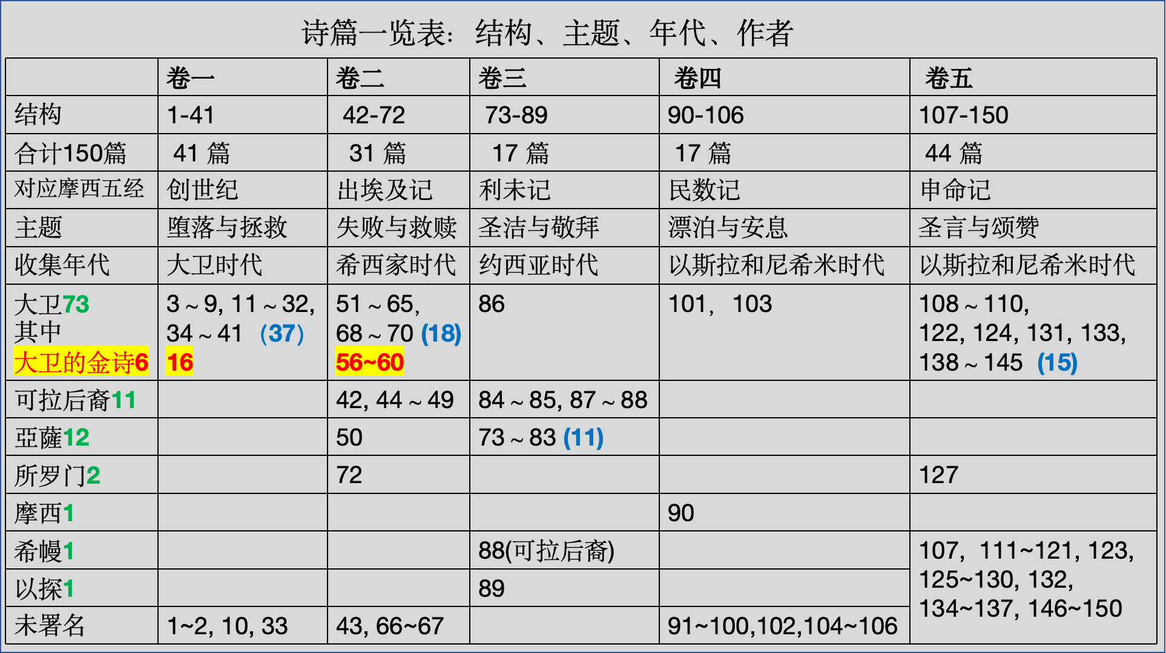
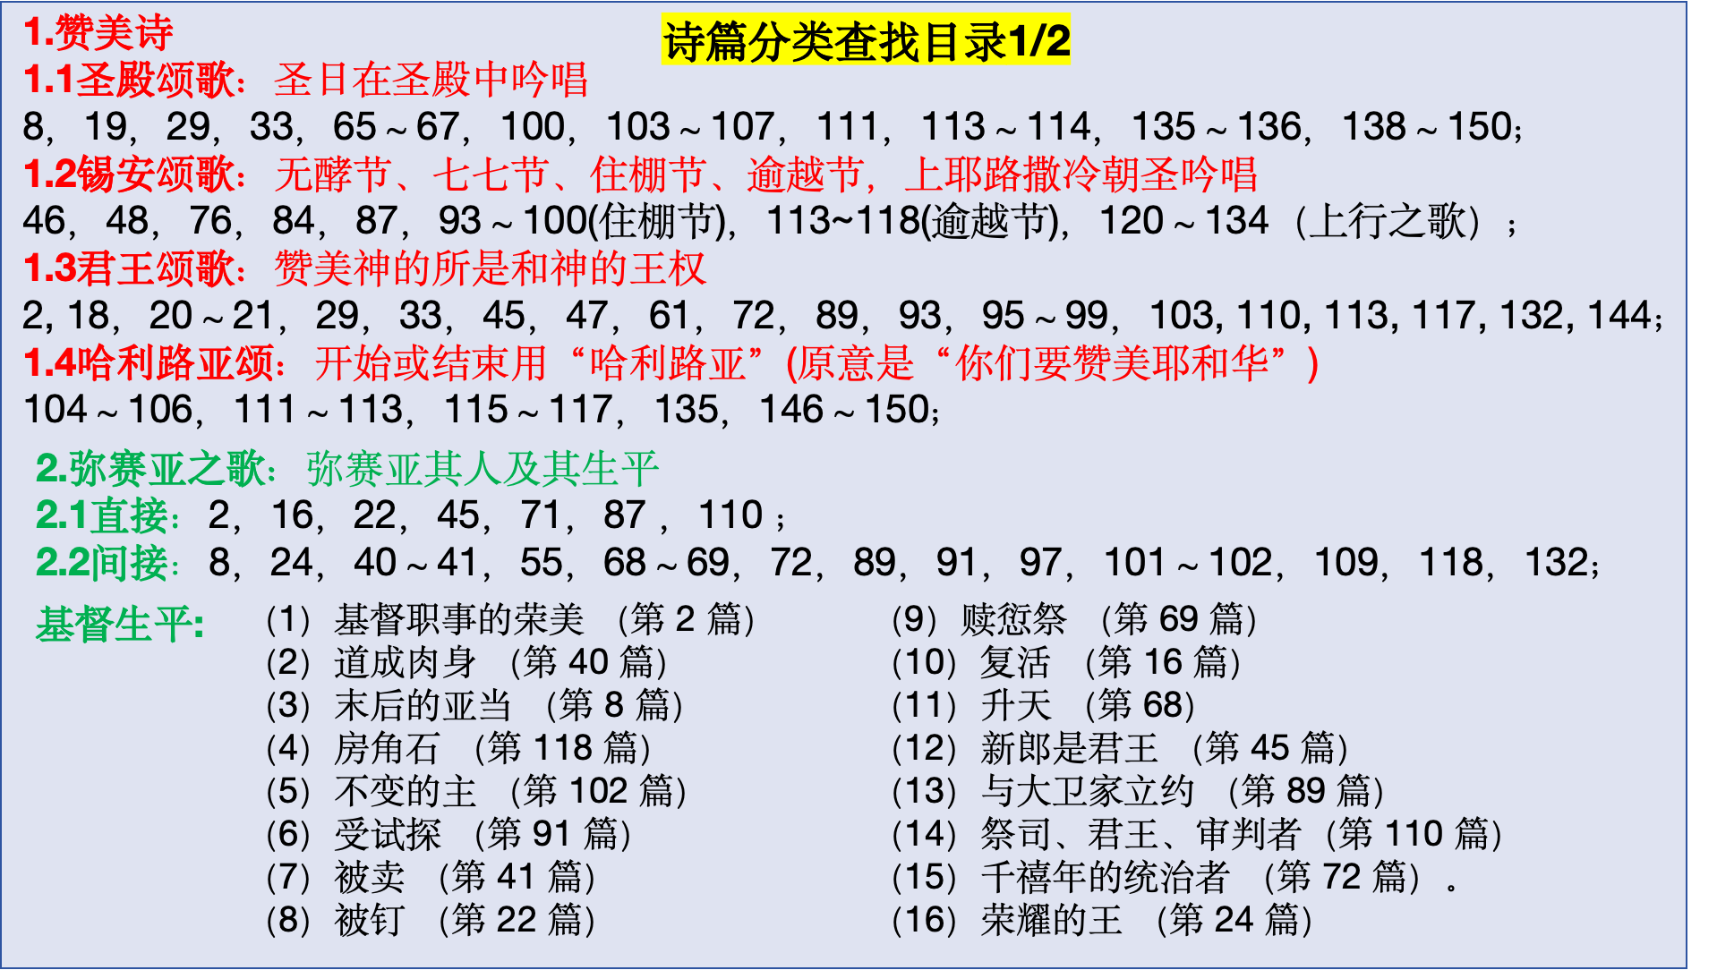
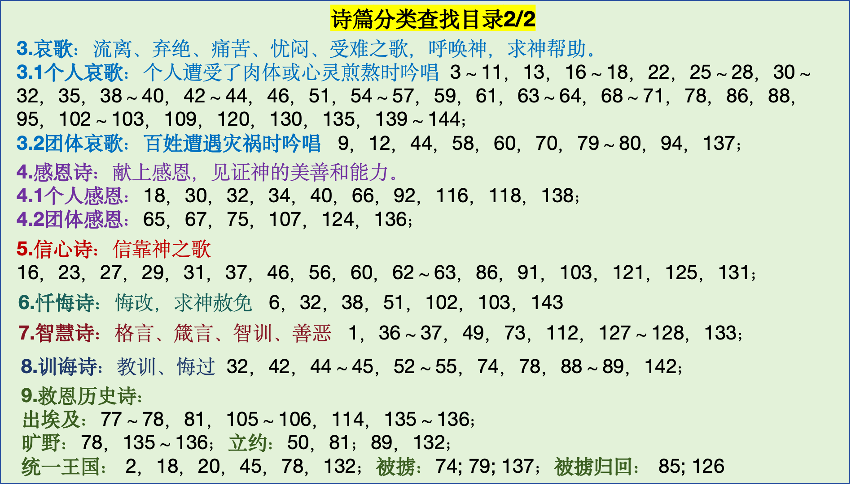
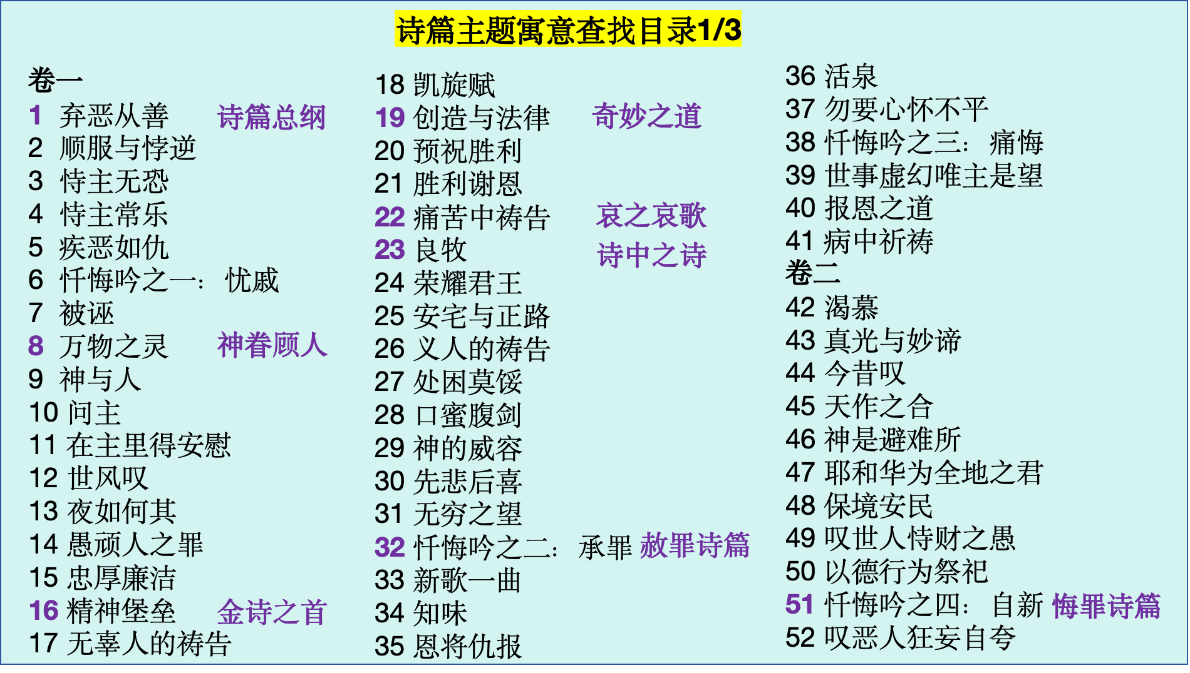
应用1：精读圣经
《诗篇》第一篇：
【诗 1:1】不从恶人的计谋，
不站罪人的道路，
不坐亵慢人的座位。
【诗 1:2】惟喜爱耶和华的律法，
昼夜思想，
这人便为有福。
【诗 1:3】他要像一棵树栽在溪水旁，
按时候结果子，
叶子也不枯干。
凡他所作的尽都顺利。
【诗 1:4】恶人并不是这样，
乃像糠秕被风吹散。
【诗 1:5】因此当审判的时候，
恶人必站立不住；
罪人在义人的会中也是如此。
【诗 1:6】因为耶和华知道义人的道路，
恶人的道路却必灭亡。
相关信息：
作者：未署名
分类：
智慧诗
主题寓意：
弃恶从善
特色：
诗篇总纲

Slide 16
应用1：精读圣经
《诗篇》第一篇：
【诗 1:1】不从恶人的计谋，
不站罪人的道路，
不坐亵慢人的座位。
【诗 1:2】惟喜爱耶和华的律法，
昼夜思想，
这人便为有福。
【诗 1:3】他要像一棵树栽在溪水旁，
按时候结果子，
叶子也不枯干。
凡他所作的尽都顺利。
【诗 1:4】恶人并不是这样，
乃像糠秕被风吹散。
【诗 1:5】因此当审判的时候，
恶人必站立不住；
罪人在义人的会中也是如此。
【诗 1:6】因为耶和华知道义人的道路，
恶人的道路却必灭亡。
相关信息：
不从——思想上远离罪恶；
不站——行为上远离罪恶；
不坐——立场上远离罪恶。
作者：未署名
有福之人的表现：惟喜爱
昼夜思想
分类：
智慧诗
神赐福义人
主题寓意：
弃恶从善
神审判恶人
特色：
诗篇总纲
义人与恶人的相反结局

Slide 17
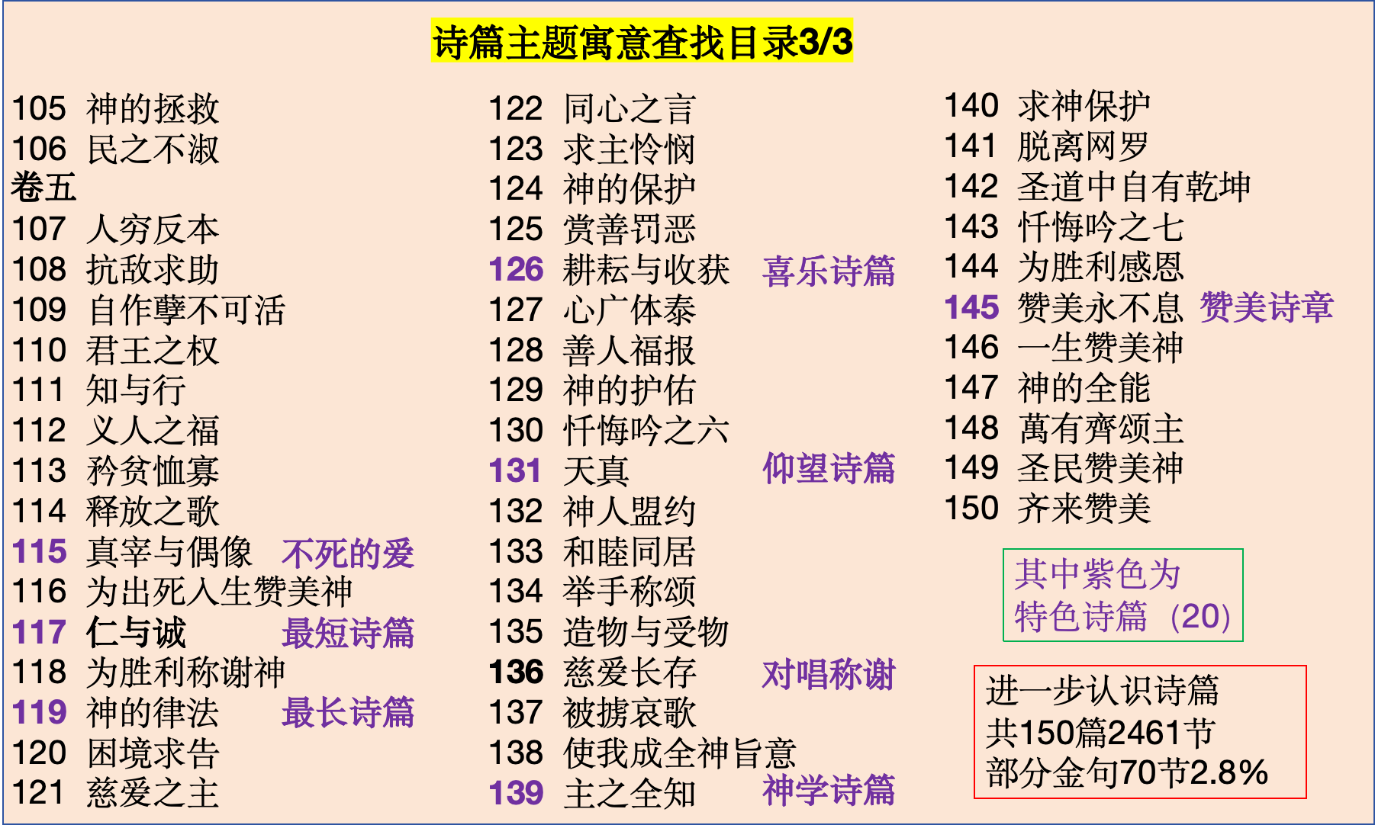
应用2：
诗朗诵
第136篇
作者:未署名; 分类:圣殿颂歌/团体感恩/救恩历史; 主题寓意:慈爱长存; 特色: 对唱称谢
14他领以色列从其中经过, 因他的慈爱永远长存，
15却把法老和他的军兵推翻在红海里，因他的慈爱永远长存。
16称谢那引导自己的民行走旷野的，因他的慈爱永远长存。
17称谢那击杀大君王的，因他的慈爱永远长存。
18他杀戮有名的君王，因他的慈爱永远长存。
19就是杀戮亚摩利王西宏, 因他的慈爱永远长存，
20又杀巴珊王噩，因他的慈爱永远长存。
21他将他们的地赐他的百姓为业，因他的慈爱永远长存，
22就是赐他的仆人以色列为业，因他的慈爱永远长存。
23他顾念我们在卑微的地步，因他的慈爱永远长存。
24他救拔我们脱离敌人，因他的慈爱永远长存。
25他赐粮食给凡有血气的, 因他的慈爱永远长存。
26你们要称谢天上的神，因他的慈爱永远长存。
1你们要称谢耶和华，因他本为善，他的慈爱永远长存。
2你们要称谢万神之神，因他的慈爱永远长存。
3你们要称谢万主之主，因他的慈爱永远长存。
4称谢那独行大奇事的，因他的慈爱永远长存。
5称谢那用智慧造天的，因他的慈爱永远长存。
6称谢那铺地在水以上的，因他的慈爱永远长存。
7称谢那造成大光的，因他的慈爱永远长存。
8他造日头管白昼，因他的慈爱永远长存。
9他造月亮星宿管黑夜，因他的慈爱永远长存。
10称谢那击杀埃及人之长子的，因他的慈爱永远长存。
11他领以色列人从他们中间出来，因他的慈爱永远长存。
12他施展大能的手和伸出来的膀臂，因他的慈爱永远长存。
13称谢那分裂红海的，因他的慈爱永远长存。

Slide 18
应用2：
诗朗诵
第136篇
作者:未署名; 分类:圣殿颂歌/团体感恩/救恩历史; 主题寓意:慈爱长存; 特色: 对唱称谢
14他领以色列从其中经过, 因他的慈爱永远长存，
15却把法老和他的军兵推翻在红海里，因他的慈爱永远长存。
16称谢那引导自己的民行走旷野的，因他的慈爱永远长存。
17称谢那击杀大君王的，因他的慈爱永远长存。
18他杀戮有名的君王，因他的慈爱永远长存。
19就是杀戮亚摩利王西宏, 因他的慈爱永远长存，
20又杀巴珊王噩，因他的慈爱永远长存。
21他将他们的地赐他的百姓为业，因他的慈爱永远长存，
22就是赐他的仆人以色列为业，因他的慈爱永远长存。
23他顾念我们在卑微的地步，因他的慈爱永远长存。
24他救拔我们脱离敌人，因他的慈爱永远长存。
25他赐粮食给凡有血气的, 因他的慈爱永远长存。
26你们要称谢天上的神，因他的慈爱永远长存。
1你们要称谢耶和华，因他本为善，他的慈爱永远长存。
2你们要称谢万神之神，因他的慈爱永远长存。
3你们要称谢万主之主，因他的慈爱永远长存。
4称谢那独行大奇事的，因他的慈爱永远长存。
5称谢那用智慧造天的，因他的慈爱永远长存。
6称谢那铺地在水以上的，因他的慈爱永远长存。
7称谢那造成大光的，因他的慈爱永远长存。
8他造日头管白昼，因他的慈爱永远长存。
9他造月亮星宿管黑夜，因他的慈爱永远长存。
10称谢那击杀埃及人之长子的，因他的慈爱永远长存。
11他领以色列人从他们中间出来，因他的慈爱永远长存。
12他施展大能的手和伸出来的膀臂，因他的慈爱永远长存。
13称谢那分裂红海的，因他的慈爱永远长存。

Slide 19
应用3-1: 主日敬拜通知
小组长群，29/06/2024
作者: 大卫；分类: 圣殿颂歌/弥赛亚之歌/个人哀歌；主题寓意: 神眷顾人
各位灵粮家人，大家好！明天是我们一同聚集纪念主基督耶稣复活的日子，愿神在我们中间得着当得的荣耀。神必因我们的敬拜，设立宝座在我们中间，彰显祂的同在，释放我们，医治我们，使我们的生命再次被更新。
【诗8:1】（大卫的诗，交与伶长。用迦特乐器。）耶和华我们的主啊，你的名在全地何其美！你将你的荣耀彰显于天。
【诗8:2】你因敌人的缘故，从婴孩和吃奶的口中建立了能力，使仇敌和报仇的闭口无言。
【诗8:3】我观看你指头所造的天，并你所陈设的月亮星宿，
【诗8:4】便说，人算什么，你竟顾念他？世人算什么，你竟眷顾他？
【诗8:5】你叫他比天使（或作“上帝”）微小一点，并赐他荣耀尊贵为冠冕。
【诗8:6】你派他管理你手所造的，使万物，就是一切的羊牛、田野的兽、空中的鸟、海里的鱼，凡经行海道的，都服在他的脚下。
【诗8:7】-
【诗8:8】-
【诗8:9】耶和华我们的主啊，你的名在全地何其美！
明天早上8点半在小班教室仍有晨祷灵修。我们一同来到主座前聆听主对我们说话，体贴主的心意，为教会守望祷告。
上帝与我们同在！

Slide 20
应用3-1: 主日敬拜通知
小组长群，29/06/2024
作者: 大卫；分类: 圣殿颂歌/弥赛亚之歌/个人哀歌；主题寓意: 神眷顾人
各位灵粮家人，大家好！明天是我们一同聚集纪念主基督耶稣复活的日子，愿神在我们中间得着当得的荣耀。神必因我们的敬拜，设立宝座在我们中间，彰显祂的同在，释放我们，医治我们，使我们的生命再次被更新。
【诗8:1】（大卫的诗，交与伶长。用迦特乐器。）耶和华我们的主啊，你的名在全地何其美！你将你的荣耀彰显于天。
【诗8:2】你因敌人的缘故，从婴孩和吃奶的口中建立了能力，使仇敌和报仇的闭口无言。
【诗8:3】我观看你指头所造的天，并你所陈设的月亮星宿，
【诗8:4】便说，人算什么，你竟顾念他？世人算什么，你竟眷顾他？
【诗8:5】你叫他比天使（或作“上帝”）微小一点，并赐他荣耀尊贵为冠冕。
【诗8:6】你派他管理你手所造的，使万物，就是一切的羊牛、田野的兽、空中的鸟、海里的鱼，凡经行海道的，都服在他的脚下。
【诗8:7】-
【诗8:8】-
【诗8:9】耶和华我们的主啊，你的名在全地何其美！
明天早上8点半在小班教室仍有晨祷灵修。我们一同来到主座前聆听主对我们说话，体贴主的心意，为教会守望祷告。
上帝与我们同在！
牧者为主日聚会的守望祷告

Slide 21
应用3-2: 祷告会通知
读经群，12/06/2024
作者: 可拉后裔; 分类: 锡安颂歌/个人哀歌/信心诗; 主题寓意: 神是避难所
大家好！今天晚上7点半在教会办公室有祷告会，让我们在圣灵的带领下为教会守望祷告，上帝与我们同在！
【诗46:1】（可拉后裔的诗歌，交与伶长。调用女音。）上帝是我们的避难所，
是我们的力量，是我们在患难中随时的帮助。
【诗46:2】所以地虽改变，山虽摇动到海心，
【诗46:3】其中的水虽砰訇翻腾，山虽因海涨而战抖，我们也不害怕。（细拉）
【诗46:4】有一道河，这河的分汊，使上帝的城欢喜。这城就是至高者居住的圣所。
【诗46:5】上帝在其中，城必不动摇；到天一亮，上帝必帮助这城。
【诗46:6】外邦喧嚷，列国动摇。上帝发声，地便熔化。
【诗46:7】万军之耶和华与我们同在；雅各的上帝是我们的避难所。（细拉）
【诗46:8】你们来看耶和华的作为，看他使地怎样荒凉。
【诗46:9】他止息刀兵，直到地极；他折弓、断枪，把战车焚烧在火中。
【诗46:10】你们要休息，要知道我是上帝！我必在外邦中被尊崇，在遍地上也被尊崇。
【诗46:11】万军之耶和华与我们同在；雅各的上帝是我们的避难所。（细拉）

Slide 22
应用3-2: 祷告会通知
读经群，12/06/2024
作者: 可拉后裔; 分类: 锡安颂歌/个人哀歌/信心诗; 主题寓意: 神是避难所
牧者呼吁为教会守望祷告
大家好！今天晚上7点半在教会办公室有祷告会，让我们在圣灵的带领下为教会守望祷告，上帝与我们同在！
【诗46:1】（可拉后裔的诗歌，交与伶长。调用女音。）上帝是我们的避难所，
是我们的力量，是我们在患难中随时的帮助。
【诗46:2】所以地虽改变，山虽摇动到海心，
【诗46:3】其中的水虽砰訇翻腾，山虽因海涨而战抖，我们也不害怕。（细拉）
【诗46:4】有一道河，这河的分汊，使上帝的城欢喜。这城就是至高者居住的圣所。
【诗46:5】上帝在其中，城必不动摇；到天一亮，上帝必帮助这城。
【诗46:6】外邦喧嚷，列国动摇。上帝发声，地便熔化。
【诗46:7】万军之耶和华与我们同在；雅各的上帝是我们的避难所。（细拉）
【诗46:8】你们来看耶和华的作为，看他使地怎样荒凉。
【诗46:9】他止息刀兵，直到地极；他折弓、断枪，把战车焚烧在火中。
【诗46:10】你们要休息，要知道我是上帝！我必在外邦中被尊崇，在遍地上也被尊崇。
【诗46:11】万军之耶和华与我们同在；雅各的上帝是我们的避难所。（细拉）

Slide 23
应用3-3: 祷告会通知
读经群，26/06/2024
作者：大卫；分类：个人哀歌；主题寓意: 在主里得安慰
大家好，今天晚上在75F教会物业仍有教会祷告会。我们一同聚集在主宝座前，为奥克兰灵粮堂教会守望祷告。垂听祷告的主必照着祂的应许向我们显现，使我们见证祂的真实与能力。上帝与我们同在！
【诗11:1】（大卫的诗，交与伶长。）我是投靠耶和华，你们怎么对我说：“你当像鸟飞往你的山去；
【诗11:2】看哪，恶人弯弓，把箭搭在弦上，要在暗中射那心里正直的人。
【诗11:3】根基若毁坏，义人还能作什么呢？”
【诗11:4】耶和华在他的圣殿里，耶和华的宝座在天上，他的慧眼察看世人。
【诗11:5】耶和华试验义人，惟有恶人和喜爱强暴的人，他心里恨恶。
【诗11:6】他要向恶人密布网罗，有烈火、硫磺、热风作他们杯中的份。
【诗11:7】因为耶和华是公义的，他喜爱公义，正直人必得见他的面。

Slide 24
应用3-3: 祷告会通知
读经群，26/06/2024
作者：大卫；分类：个人哀歌；主题寓意: 在主里得安慰
牧者为教会属灵征战守望祷告
大家好，今天晚上在75F教会物业仍有教会祷告会。我们一同聚集在主宝座前，为奥克兰灵粮堂教会守望祷告。垂听祷告的主必照着祂的应许向我们显现，使我们见证祂的真实与能力。上帝与我们同在！
【诗11:1】（大卫的诗，交与伶长。）我是投靠耶和华，你们怎么对我说：“你当像鸟飞往你的山去；
【诗11:2】看哪，恶人弯弓，把箭搭在弦上，要在暗中射那心里正直的人。
【诗11:3】根基若毁坏，义人还能作什么呢？”
【诗11:4】耶和华在他的圣殿里，耶和华的宝座在天上，他的慧眼察看世人。
【诗11:5】耶和华试验义人，惟有恶人和喜爱强暴的人，他心里恨恶。
【诗11:6】他要向恶人密布网罗，有烈火、硫磺、热风作他们杯中的份。
【诗11:7】因为耶和华是公义的，他喜爱公义，正直人必得见他的面。

Slide 25
应用4：敬拜中的祷告
诗篇 146
1你们要赞美耶和华！我的心哪，你要赞美耶和华！
2我一生要赞美耶和华。我还活的时候，要歌颂我的神。
3你们不要倚靠君王，不要倚靠世人，他一点不能帮助。
4他的气一断，就归回尘土，他所打算的，当日就消灭了。
5以雅各的神为帮助、仰望耶和华他神的，这人便为有福。
6耶和华造天、地、海和其中的万物，他守诚实，直到永远。
7他为受屈的伸冤，赐食物与饥饿的。耶和华释放被囚的。
8耶和华开了瞎子的眼睛。耶和华扶起被压下的人。耶和华喜爱义人。
9耶和华保护寄居的，扶持孤儿和寡妇，却使恶人的道路弯曲。
10耶和华要作王，直到永远。锡安哪，你的神要作王，直到万代。你们要赞美耶和华！
作者: 未署名；分类: 圣殿颂歌/哈利路亚颂；主题寓意: 一生赞美神。

Slide 26
应用4：敬拜中的祷告
诗篇 146
1你们要赞美耶和华！我的心哪，你要赞美耶和华！
2我一生要赞美耶和华。我还活的时候，要歌颂我的神。
3你们不要倚靠君王，不要倚靠世人，他一点不能帮助。
4他的气一断，就归回尘土，他所打算的，当日就消灭了。
5以雅各的神为帮助、仰望耶和华他神的，这人便为有福。
6耶和华造天、地、海和其中的万物，他守诚实，直到永远。
7他为受屈的伸冤，赐食物与饥饿的。耶和华释放被囚的。
8耶和华开了瞎子的眼睛。耶和华扶起被压下的人。耶和华喜爱义人。
9耶和华保护寄居的，扶持孤儿和寡妇，却使恶人的道路弯曲。
10耶和华要作王，直到永远。锡安哪，你的神要作王，直到万代。你们要赞美耶和华！
作者: 未署名；分类: 圣殿颂歌/哈利路亚颂；主题寓意: 一生赞美神。
向神表达：尽心、尽意、尽性、尽力，倾尽所有来赞美神。

Slide 27
 | 箴言 | 雅歌 | 约伯记 | 传道书 | 诗篇
 | 少年成长期 | 青年挑战期 | 中年挫折期 | 老年成熟期 | 属神的人生
关键词 | 智慧 | 爱情 | 苦难 | 虚空 | 颂赞
主题内容 | 所罗门的箴言 智慧人的言语 | 歌颂爱情的诗歌集。 | 约伯无辜受苦，在试炼中忠心顺服于神。 | 自传式的反思 揣摩人生意义 | 赞美诗,哀歌,感恩诗,信心诗,智慧诗...
生活指导 | 1.智慧的讲论； 2.年轻人进入现实世界的生活指南； 3.做出正确选择的智慧。 | 1.婚姻和性爱是神所赐的礼物； 2.将男女之爱恢复到伊甸园的美好。 | 1.人人都会有苦难，且无人例外； 2.受苦中的表现最重要； 3.荣耀神，还是羞辱神。 | 1.死亡使一切都失去意义，无论是财富、名利、知识； 2.没有神的人生必然走向死亡； 3.敬畏神才有盼望。 | 1.敬拜赞美诗歌集； 2.应有尽有祷告词； 3.向神倾心吐意万言书。
神学意义 | 敬畏神是智慧的开端 | 神爱以色列 基督爱教会 | 神是一切智慧的源头 | 唯有耶稣才能救我们脱离虚空世界 | 以神儿子的身份，与神灵交。
R
R
R

Slide 28
【诗 23:6】我一生一世必有恩惠慈爱随着我，我且要住在耶和华的殿中，直到永远。
少年期 | 青年期 | 中年期 | 老年期
成长
挑战
挫折
成熟
学习，探索，兴趣
恋爱，婚姻，职场
养家，事业，逆境
走过，看过，错过
IQ智商 ：学习、观察、思维、分析、创作、解决问题的能力
《箴言》
成就 VS 挫败
《雅歌》
LQ 爱商：接受&表达爱的能力
《箴言》：选择原则
浪漫 VS 无聊
AQ逆商：承受失败和挫折的能力
《约伯记》
《雅歌》：爱的教科书
老练 VS 妈宝
《传道书》EQ 情商：
情绪管理 & 人际关系
《约伯记》：乐观面对苦难，患难生忍耐，忍耐生老练。
荣辱不惊 VS 老愤青
《传道书》：进入成熟，显扬那因认识基督而有的香气。
《诗篇》—— 属灵生命的向导，保持与神的亲密关系。
《诗篇》：倾诉、祷告、赞美之榜样。
贵在应用
天国路上不迷航

Slide 29
分组讨论：
1. 《诗篇》可以表达人的哪些情感？
2. 分享自己今后应用《诗篇》的打算？

Slide 30
谢谢！

